Slide 1
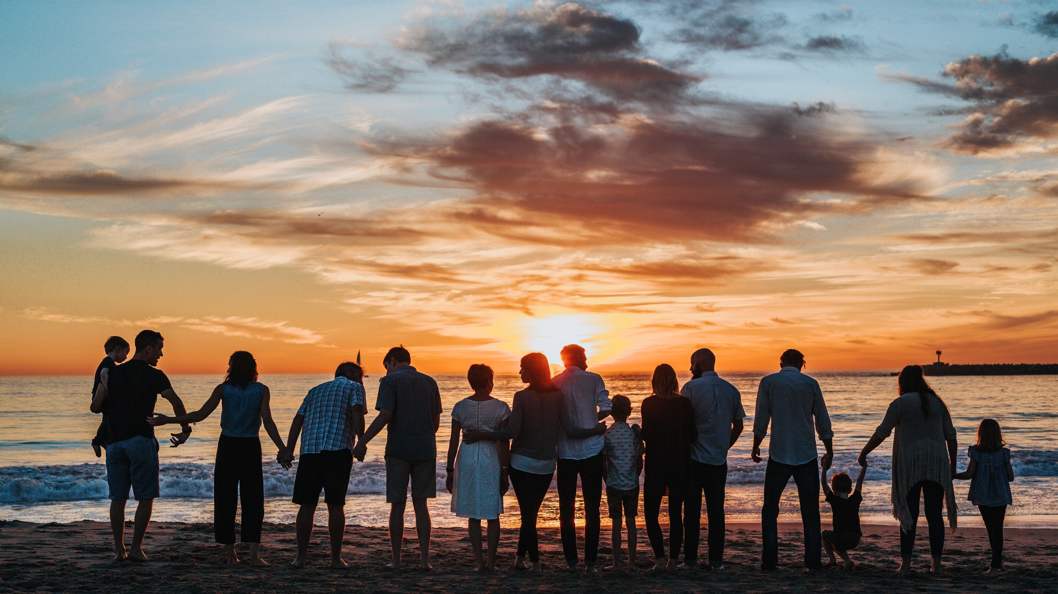
Familias Formando Discípulos
Introducción

Slide 2
Tema: PRESENTANDO Familias Formando Discípulos (FFD) a los padres
Referencias:
METAS:
Dar la bienvenida y preparar a los padres para participar en FFD
Afirmar su papel como educadores primarios en la fe
Asegurar nuevamente el apoyo de la parroquia para cumplir con este papel.
^{Hechos} ^{16: 31-34}
^{CIC: 2223-2226}

Slide 3
Oración Inicial
“Le respondieron: «Ten fe en el Señor Jesús y te salvarás tú y tu casa.» Y le anunciaron la Palabra del Señor a él y a todos los de su casa. En aquella misma hora de la noche el carcelero los tomó consigo y les lavó las heridas; inmediatamente recibió el bautismo él y todos los suyos. Les hizo entonces subir a su casa, les preparó la mesa y se alegró con toda su familia por haber creído en Dios.”
– Hechos 16: 31-34 (Biblia de Jerusalén)
Reciten juntos el Padre Nuestro

Slide 4
ROMPEHIELOS
Pídales a todos que se presenten (incluyan el número de hijos y su grado escolar).
Pregunte a los padres: ¿Cuál es el mejor consejo para padres que les han dado o desearían haber recibido?

Slide 5
Video del Obispo Ned

Slide 6
Presente el tema
Preparación para el programa Familias Formando Discípulos (FFD)

Slide 7
^{Contenido}
a. Formato de revisión para las semanas 1, 2 y 3
b. Cuatro claves para practicar la fe (folleto)
c. Pautas de Etiqueta Virtual para FFD
No espere perfección
Guarde y/o apague cualquier distracción
Mantenga a las mascotas en otra habitación
Todos los miembros de la familia deben estar vestidos de manera adecuada y modesta
Hable con los niños sobre la importancia de observar cuándo escuchar y cuándo compartir
Practiquemos los buenos modales con las palabras que elijamos, así como nuestras acciones.
Este es un programa familiar, por lo tanto, los niños no deben asistir solos a una sesión virtual con ningún catequista, siempre debe estar acompañados por sus padres.

Slide 8
Conversación EN FAMILIA
De oportunidad para que los padres hagan preguntas

Slide 9
Misión
1
2
3
Presente las actividades misioneras
Los padres prepararán a su familia para las reuniones virtuales
Explique la actividad
Los padres compartirán Pautas de Etiqueta Virtual para FFD con sus familias antes de la próxima reunión
Modelo para padres
Explique a los padres cómo usted ha seguido las Pautas para preparar su propia casa para esta sesión

Slide 10
Revisión y Oración Final
Revise los principales elementos de la sesión y cierre con una oración de su elección
(por ejemplo, un Gloria ...)

